Slide 1
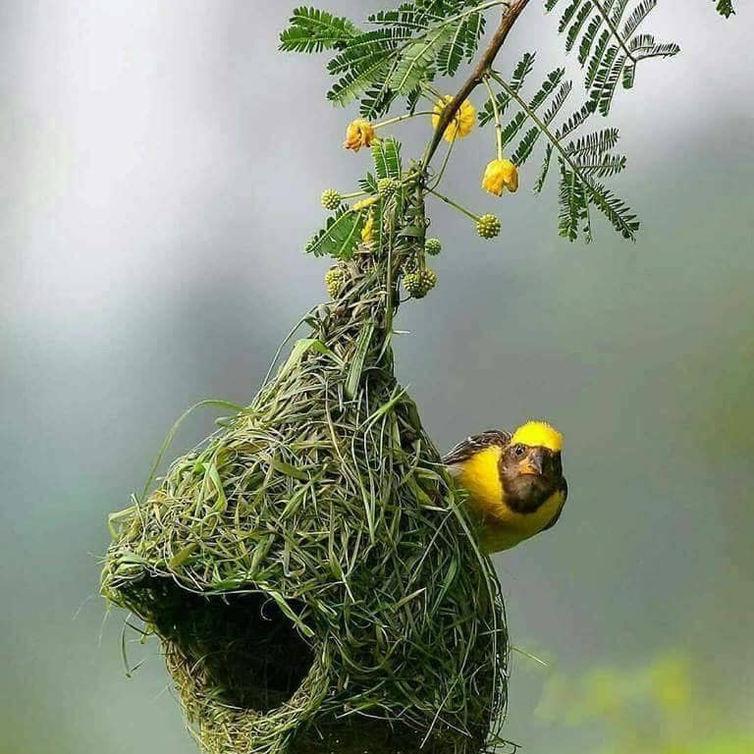
كتابة حرفي الضاد والظاء
بيظ: للنمل فقط ، أما (البيضّ) : لما سواه
الحظ: النصيب، أما (الحضّ) فمعناه : الحث، أما (الحضيض) فمعناه : اسفل الجبل .
الحَظْر: المنع ، وأما (حضر) فضد غاب.
الحظيرة : الخوص من القصب لحبس الغنم ، أما الحضيرة: فجماعة من القوم ومنها حضيرة الجنود.
الظّفَر: الفوز، أما ضَفَر الشعر ، فنجعل منه ضفيرة ، اي خصلة شعر.
ظل : دامَ، بقى نهاراً ، أما (ضَلّ) : فتاه.
الظن : الشك ، أما ضَن: فبخُلَ .
الفظاظة: القسوة ، الفظ من الرجال : الخشن الكلام ، أما الفض : فالتفرقة (فض الرسالة : فتحها).
الفيظ: الموت ،فاظت روحه : مات ، أما الفيض : فالكثير ، فاضَ النّهر : زاد وسال .
الغيظ : الغضب (غاظهُ ، أغاظه ، غيظة : أغضبه)، أما (غاض الماء : فنقص)
القيظ : شدة الحر ، أما القيض: فالقشرة العليا اليابسة من البيضة .
المرظ: الجوع الشديد ، أما المرض ، فالدّاء .
النظر: البصر ، أما النظير، المثيل ، الشبيه .
والنظرة : اللّمحة ، ولكن (النضِِرة : الجميلة )
عظته الأيام والحرب : علمته ، وأما (عضّ) بالأسنان .
الظُّهر : بالضم الوقت المعلوم : اي ساعة الزوال .
الظَّهر : بالفتح ضد البطن ، وضهر الجبل بالضاد تمييزا له عن (ظهر كل شيء) بالظاء.

